Slide 1

PROGRAMOWANIE URZĄDZEŃ
MOBILNYCH 1
WYKŁAD 11
Nawigacja w aplikacji
Compose Navigation

Slide 2

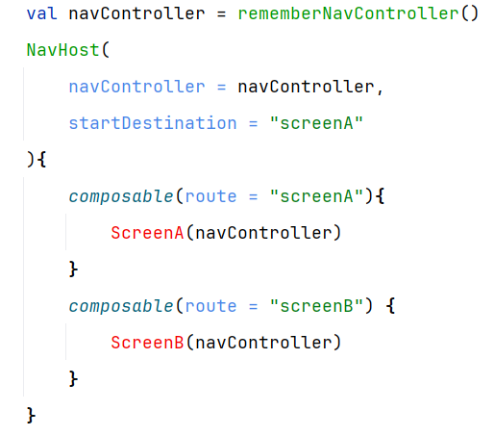
Nawigacja – Podstawowe Elementy
Centralny komponent zarządzający stanem nawigacji, śledzący stos ekranów (back stack) i aktualną pozycję na grafie.

Slide 3
Nawigacja – Podstawowe Elementy
Centralny komponent zarządzający stanem nawigacji, śledzący stos ekranów (back stack) i aktualną pozycję na grafie.
Kontener wyświetlający aktualną pozycję na grafie. Łączy NavController z grafem nawigacyjnym (NavGraph).

Slide 4
Nawigacja – Podstawowe Elementy
Centralny komponent zarządzający stanem nawigacji, śledzący stos ekranów (back stack) i aktualną pozycję na grafie.
Kontener wyświetlający aktualną pozycję na grafie. Łączy NavController z grafem nawigacyjnym (NavGraph).
Każdy ekran jest identyfikowany przez route (np. "home", "profile/{userId}").

Slide 5
Nawigacja – Podstawowe Elementy
Centralny komponent zarządzający stanem nawigacji, śledzący stos ekranów (back stack) i aktualną pozycję na grafie.
Kontener wyświetlający aktualną pozycję na grafie. Łączy NavController z grafem nawigacyjnym (NavGraph).
Graf definiowany wewnątrz NavHost, składający się z celu i powiązań między nimi.
Każdy ekran jest identyfikowany przez route (np. "home", "profile/{userId}").

Slide 6
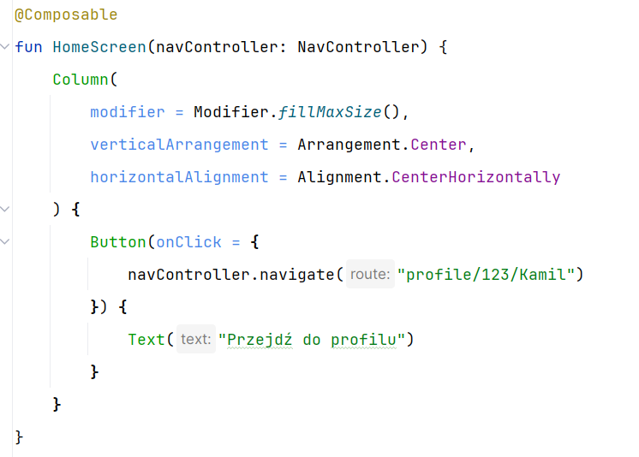
Nawigacja – Przekazywanie Danych
Przekazywanie danych przez route (argumenty w URL)
Nazwa ekranu
dane
dane

Slide 7

Nawigacja – Przekazywanie Danych
Przekazywanie danych przez route (argumenty w URL)

Slide 8
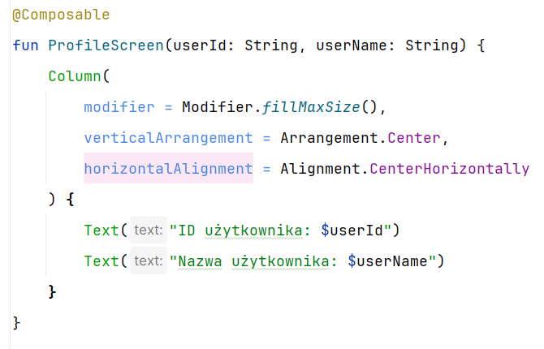
Nawigacja – Przekazywanie Danych
Przekazywanie danych przez route (argumenty w URL)
Funkcja przyjmuje dane jako parametry

Slide 9

Nawigacja – Przekazywanie Danych
Przekazywanie danych przez route (argumenty w URL)

Slide 10
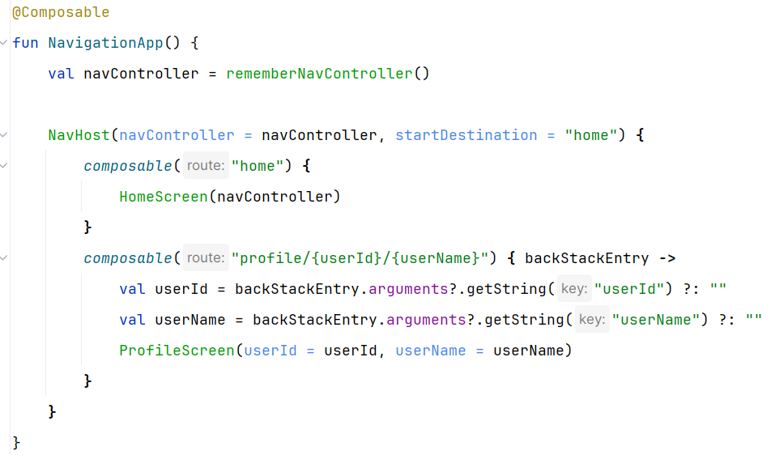
Nawigacja – Przekazywanie Danych
Przekazywanie danych przez route (argumenty w URL)
Nazwa ekranu
Parametr 1
Parametr 2

Slide 11
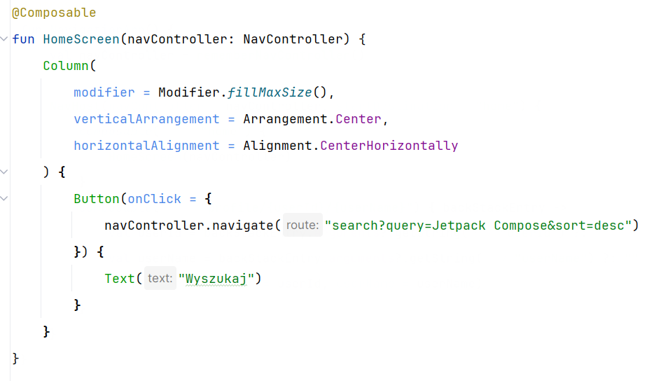
Nawigacja – Przekazywanie Danych
Przekazywanie danych przez query parameters
Nazwa ekranu
dane
dane

Slide 12
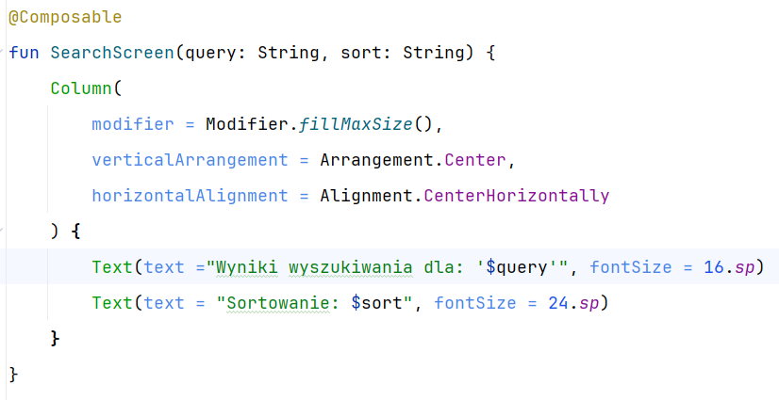
Nawigacja – Przekazywanie Danych
Przekazywanie danych przez query parameters

Slide 13
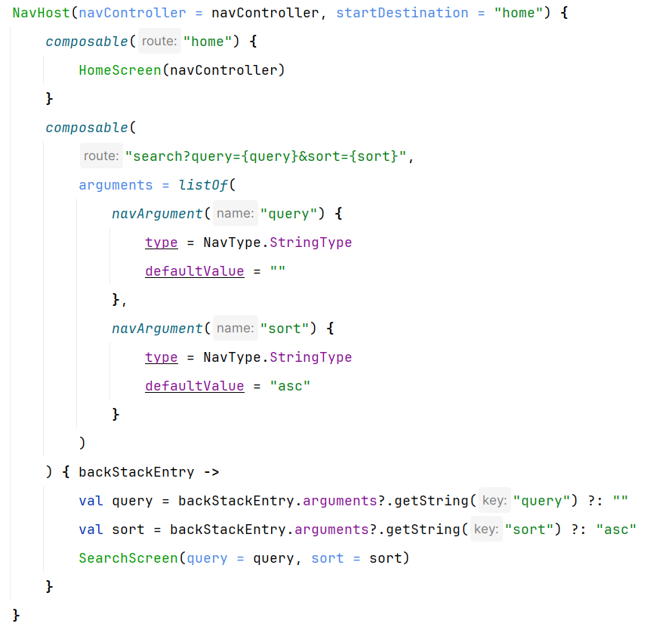
Nawigacja – Przekazywanie Danych
Przekazywanie danych przez query parameters
Nazwa ekranu
argumenty
Rozpakowanie argumentów

Slide 14
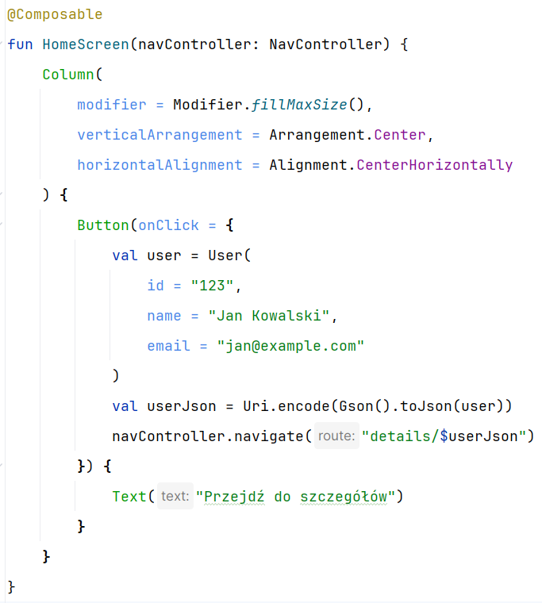
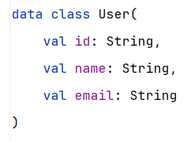
Nawigacja – Przekazywanie Danych
Przekazywanie złożonych danych (obiektów) przez SavedStateHandle
Konwerter

Slide 15
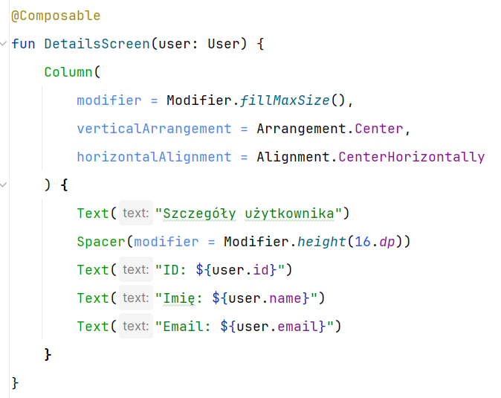
Nawigacja – Przekazywanie Danych
Przekazywanie złożonych danych (obiektów) przez SavedStateHandle

Slide 16
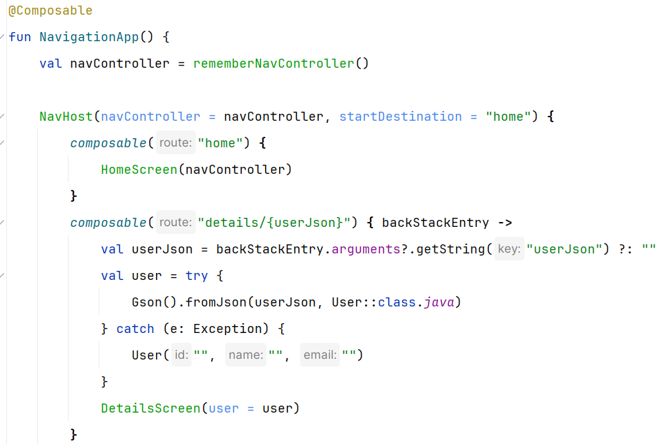
Nawigacja – Przekazywanie Danych
Przekazywanie złożonych danych (obiektów) przez SavedStateHandle

Slide 17
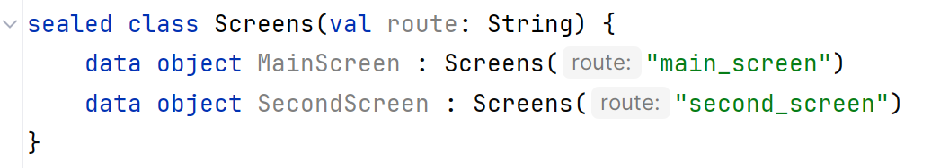
Nawigacja – Sealed class

Slide 18
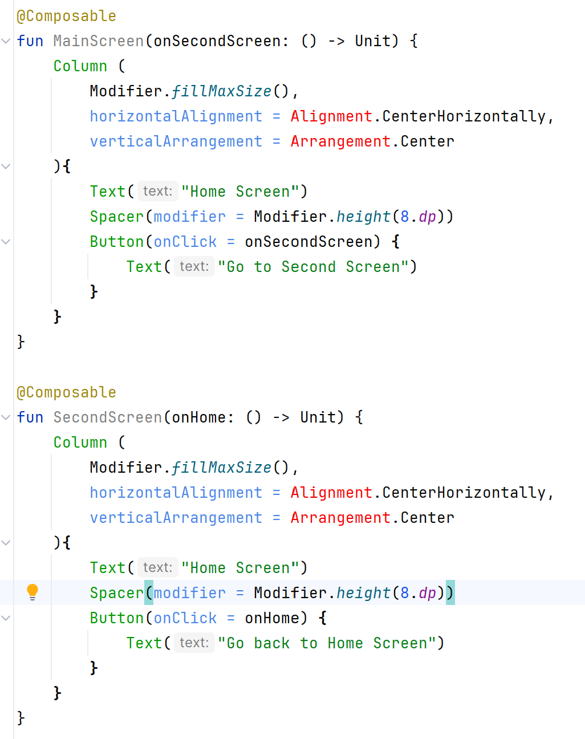
Nawigacja – Sealed class

Slide 19
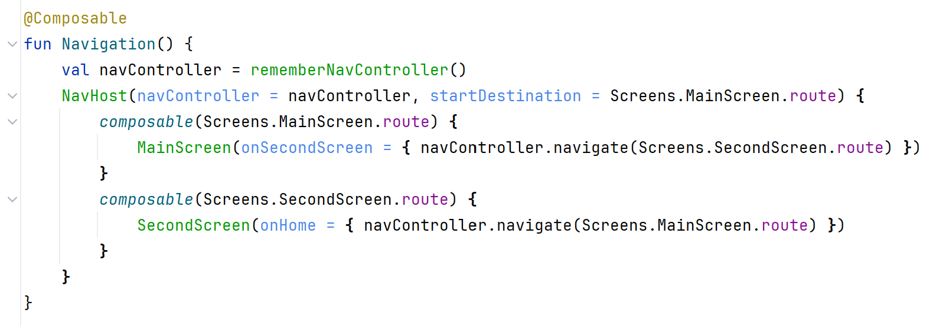
Nawigacja – Sealed class

Slide 20
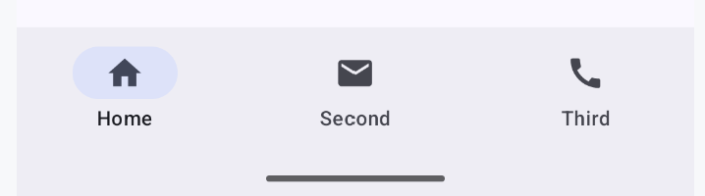
Nawigacja – Bottom Navigation

Slide 21
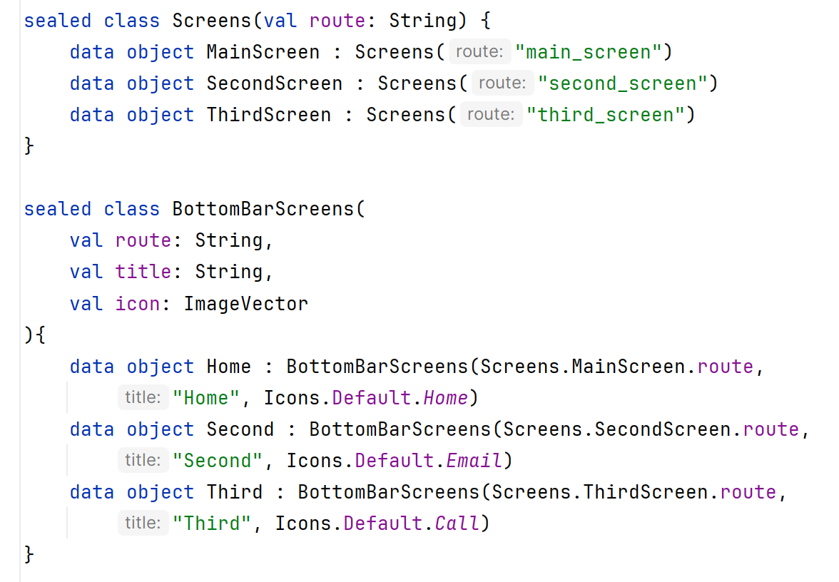
Nawigacja – Bottom Navigation
Ekrany aplikacji
Ekrany na które można przejść z dolnej belki

Slide 22
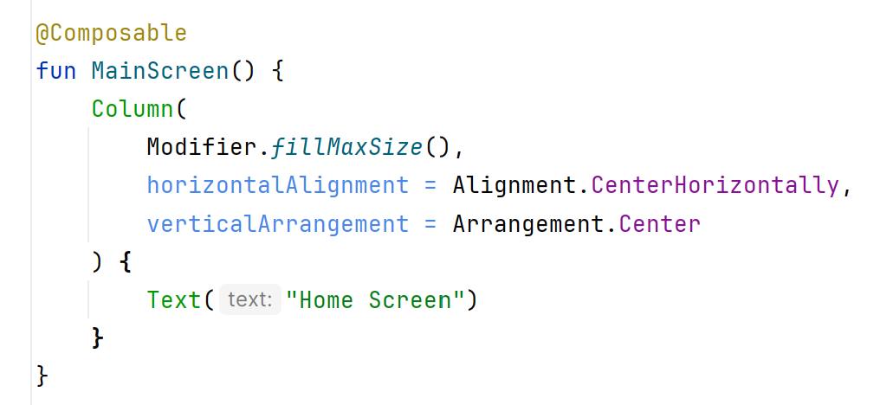
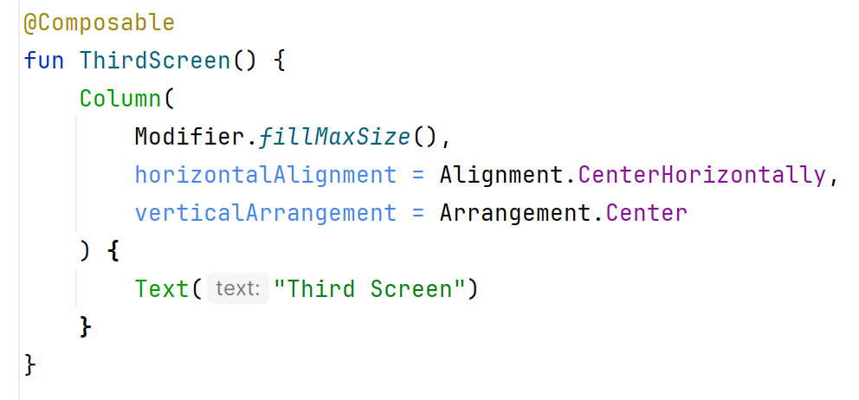
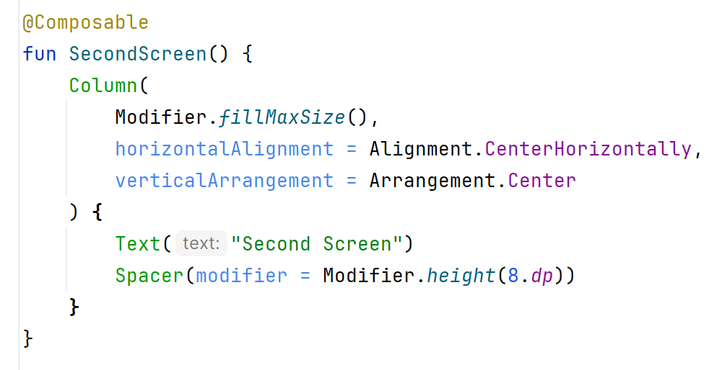
Nawigacja – Bottom Navigation

Slide 23
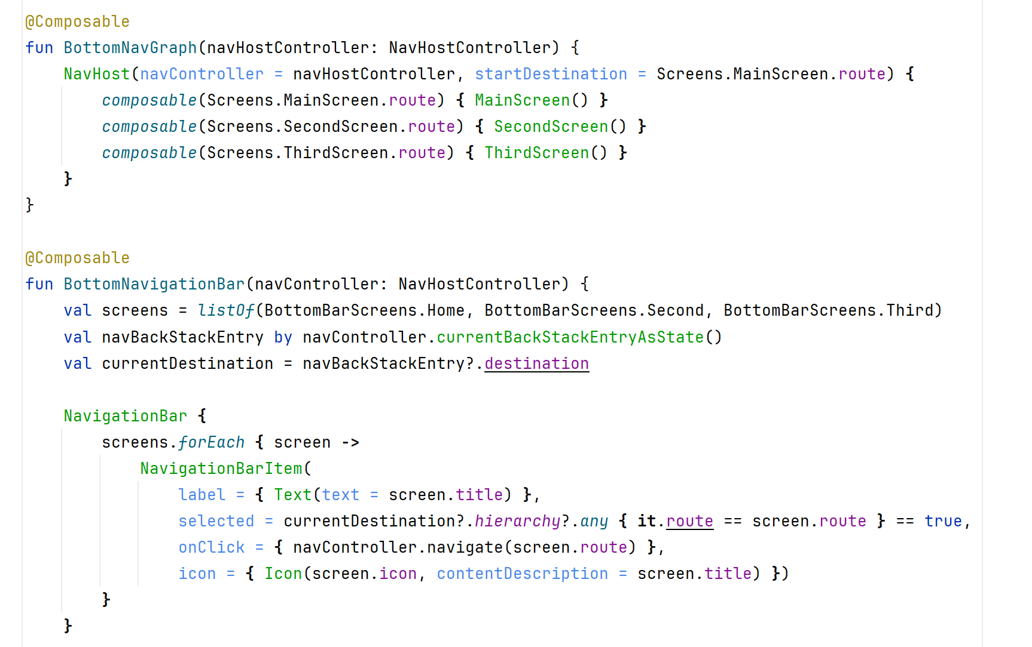
Nawigacja – Bottom Navigation
Graf nawigacji powiązany z dolną belką
Lista ekranów
Pobiera aktualny wpis na stosie nawigacji (back stack) jako stan kompozycji
Pobiera aktualną pozycję nawigacji
określa, czy dana zakładka w pasku nawigacji powinna być oznaczona jako wybrana

Slide 24
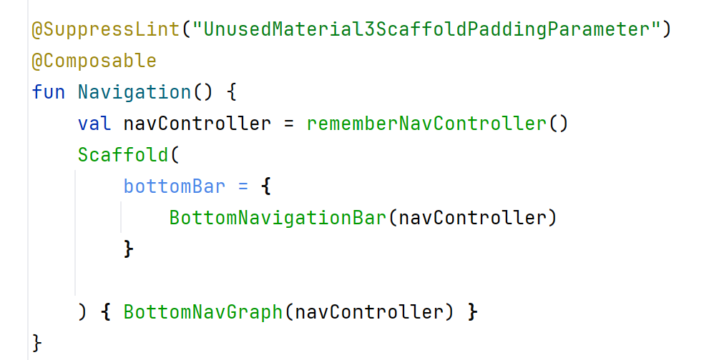
Nawigacja – Bottom Navigation

